Slide 1


Мы -
граждане России!
Библиотечный урок
к 32-летию Конституции РФ
Подготовила педагог-библиотекарь
МАОУ «Образовательный центр № 2 «Сфера» р. п. Сенной»
Фомина Альбина Николаевна

Slide 2
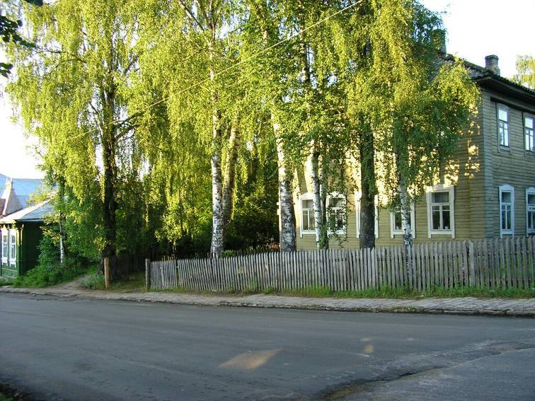
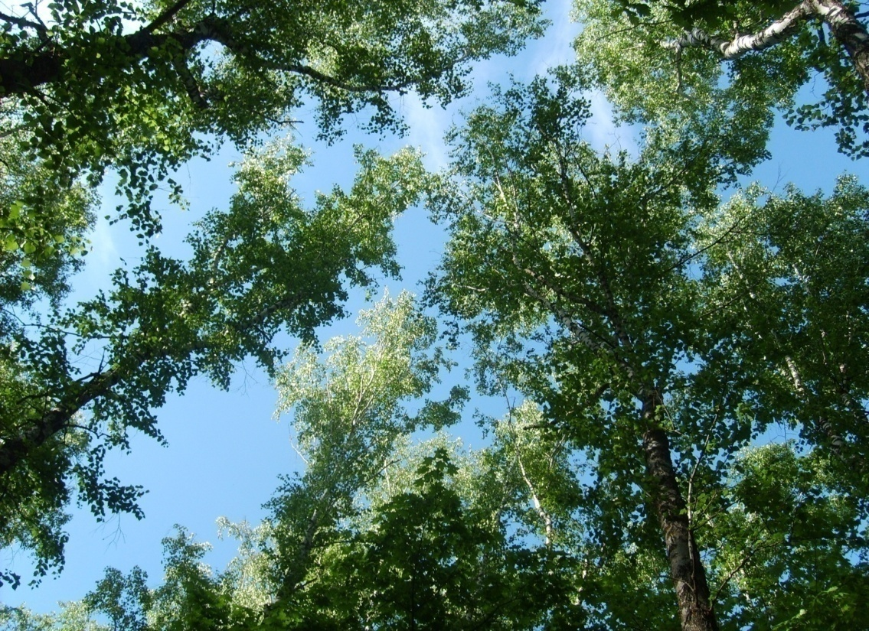
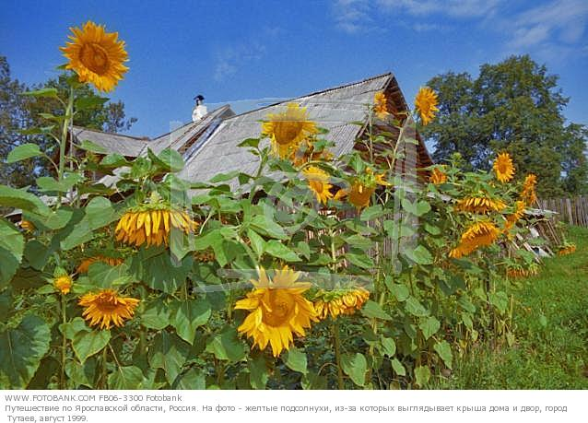
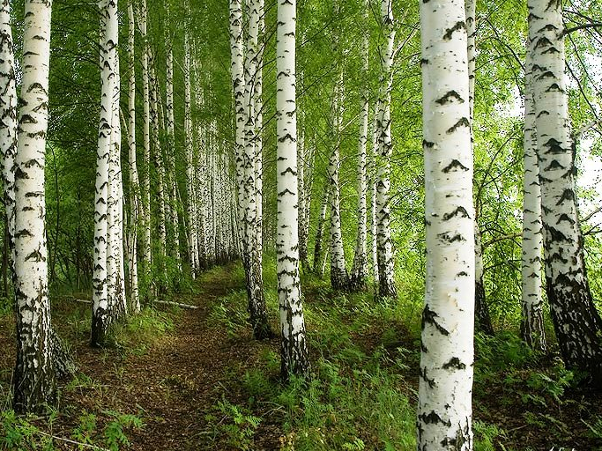

Slide 3
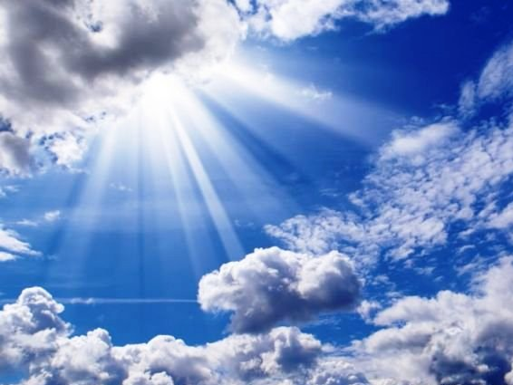
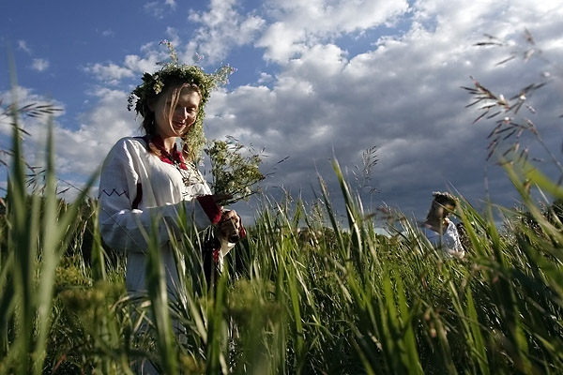
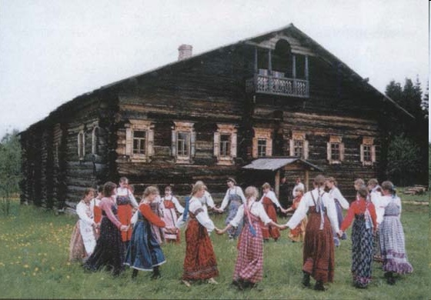
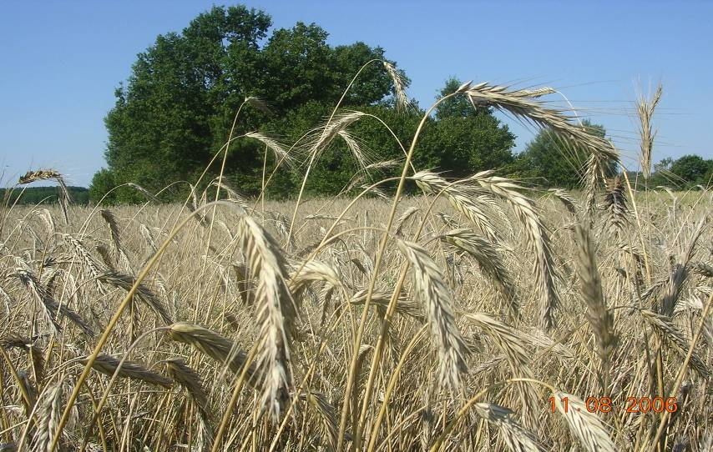
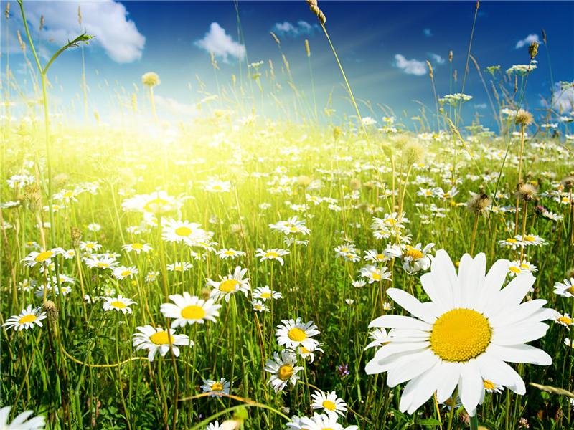

Slide 4
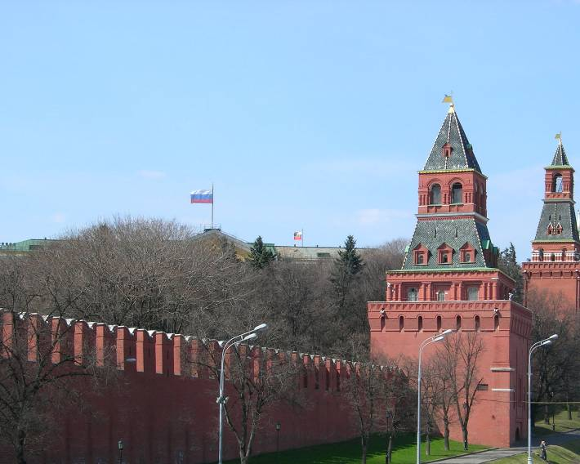

Slide 5
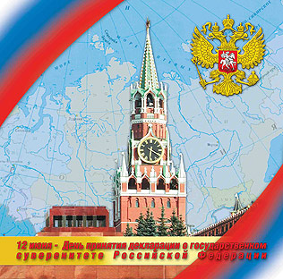

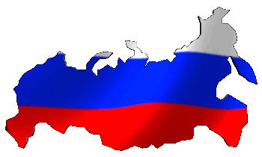
Наша Родина - Россия

Slide 6
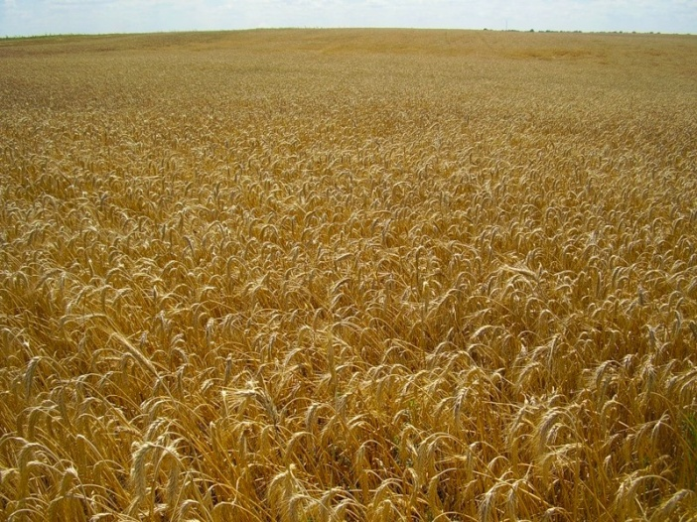
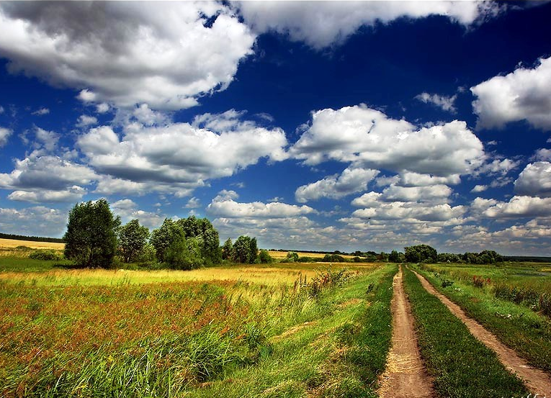
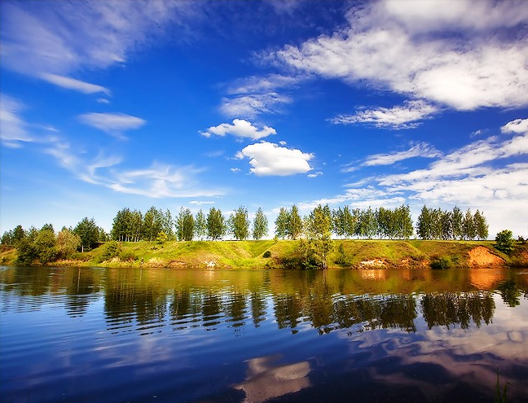
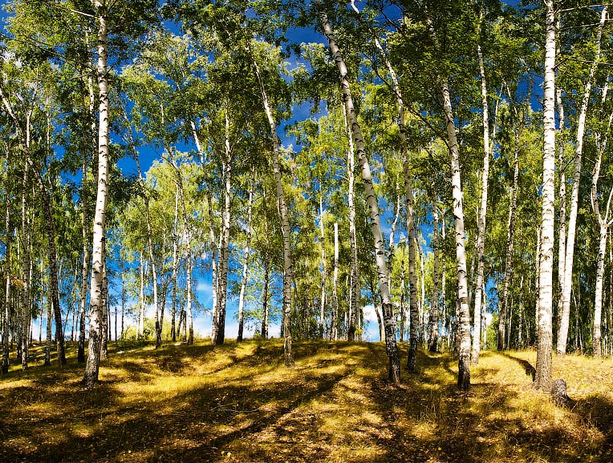
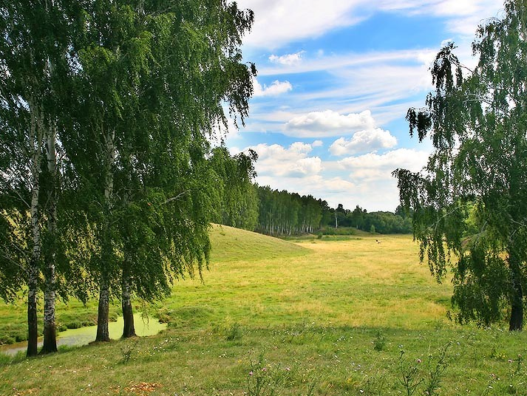
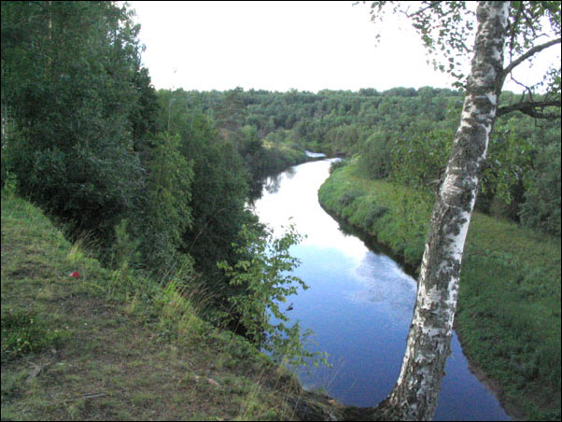

Slide 7
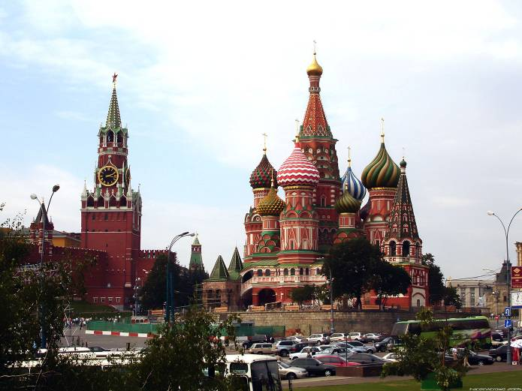
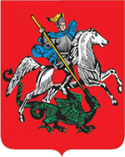
Москва-столица нашей Родины

Slide 8
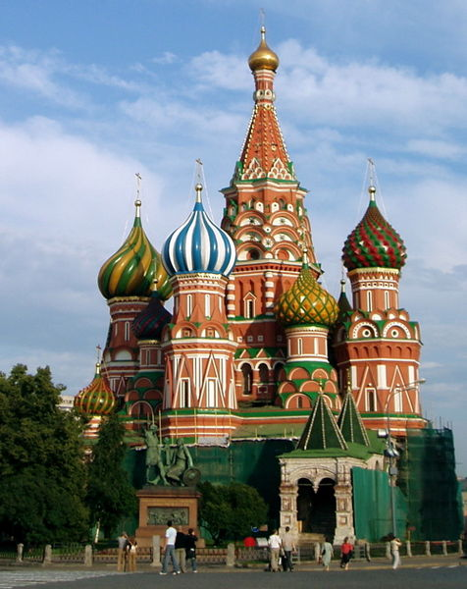
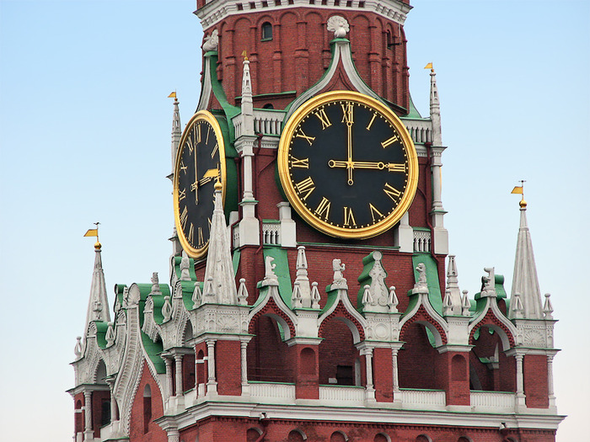
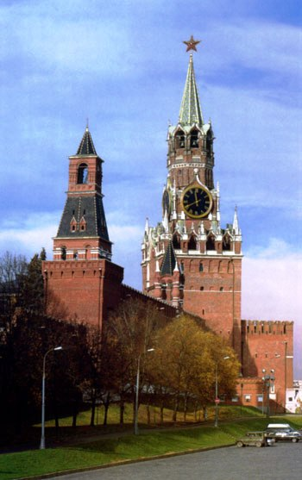
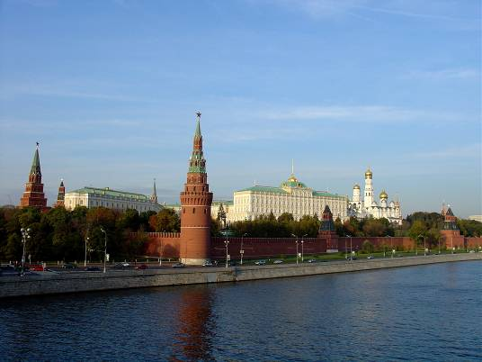
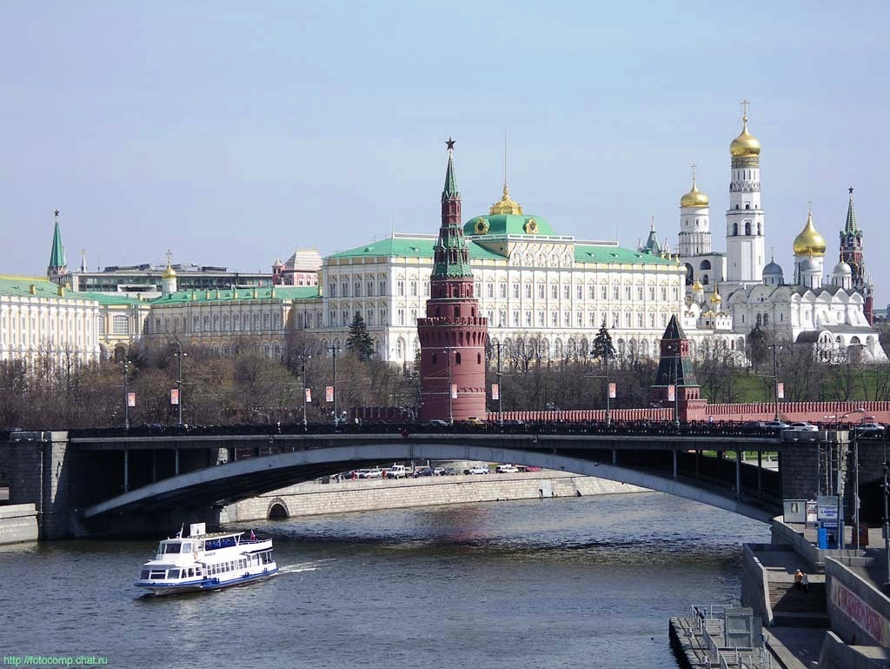
Москва – это Красная площадь.
Москва – это башни Кремля
Москва – это сердце России
Которое любит тебя.

Slide 9
Государственные
символы:
флаг
герб
гимн

Slide 10
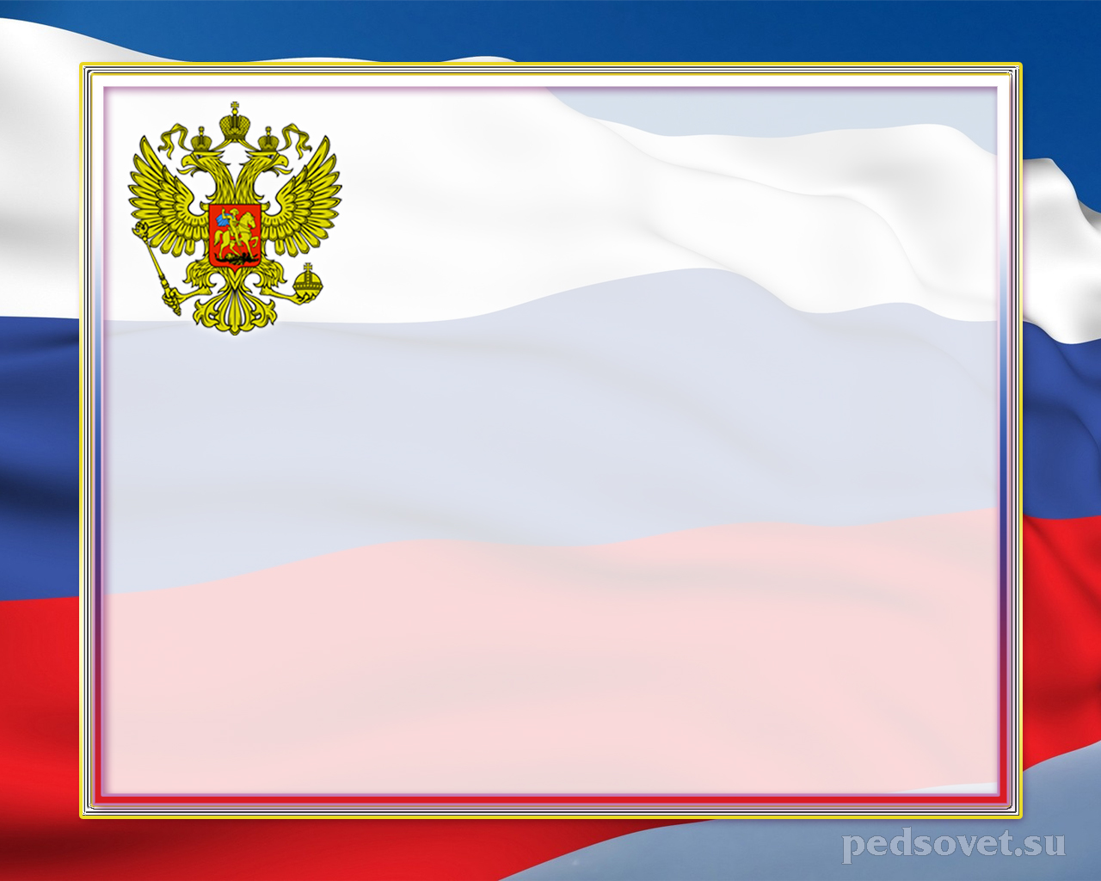
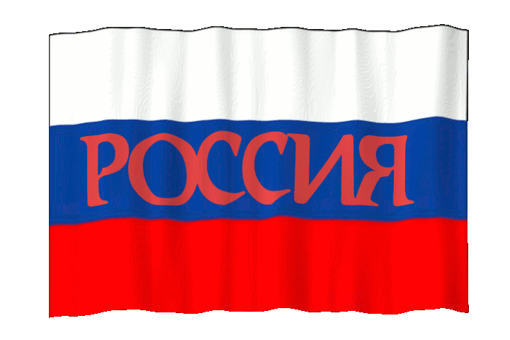
ФЛАГ
В России существует праздник, который торжественно отмечается 22 августа –
День ГОСУДАРСТВЕННОГО ФЛАГА.
Белый цвет – берёзка.
Синий - неба цвет.
Красная полоска-
Солнечный рассвет.

Slide 11
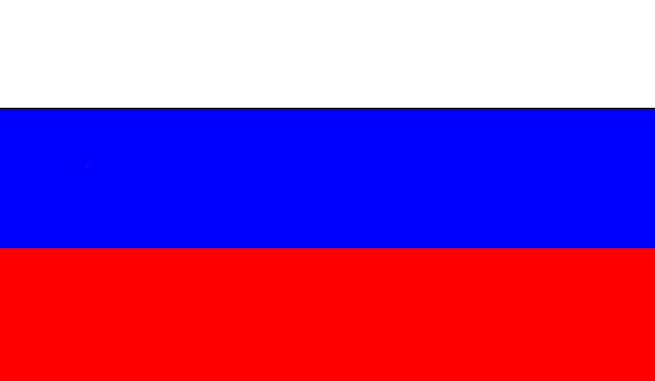
Белый – мир и чистота совести
Синий – цвет неба, верность и правда
Красный – огонь и отвага

Slide 12
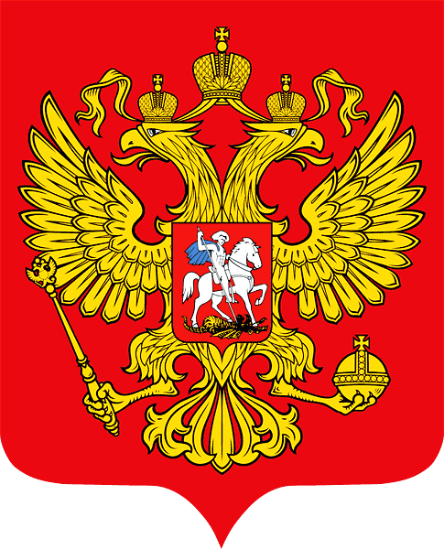
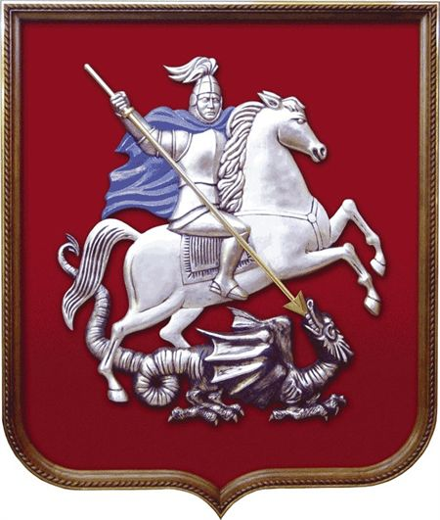
герб
У России величавой
На гербе орёл двуглавый,
Чтоб на запад на восток
Он смотреть бы сразу мог.
Сильный, мудрый он и гордый.
Он – России дух свободный.

Slide 13
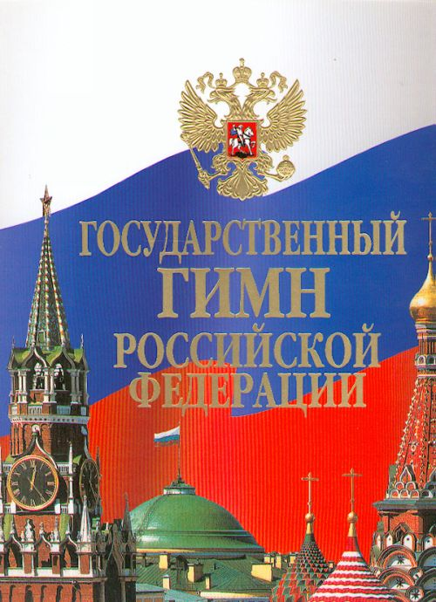
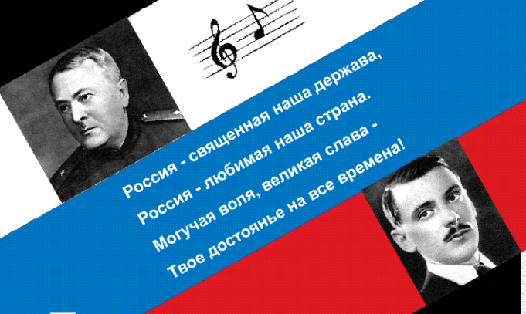
гимн
Гимн – это главная песня страны. Торжественная песня,
исполняемая в особо важных случаях.
Слово «гимн» греческое и означает
ВОСХВАЛЕНИЕ.
С 1 января 2001 года российские политики окончательно утвердили государственный гимн России на слова С. В. Михалкова и музыку А.В. Александрова.

Slide 14
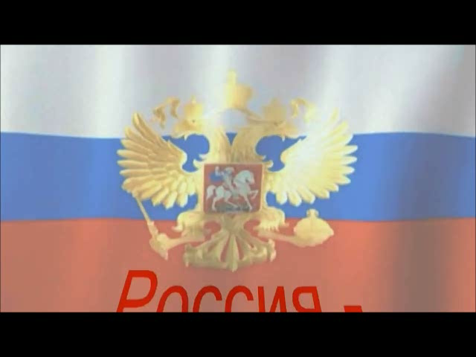

Slide 15
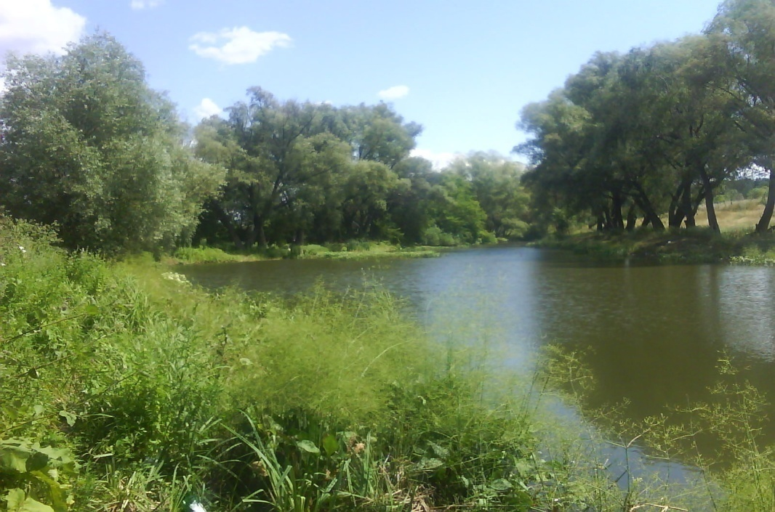
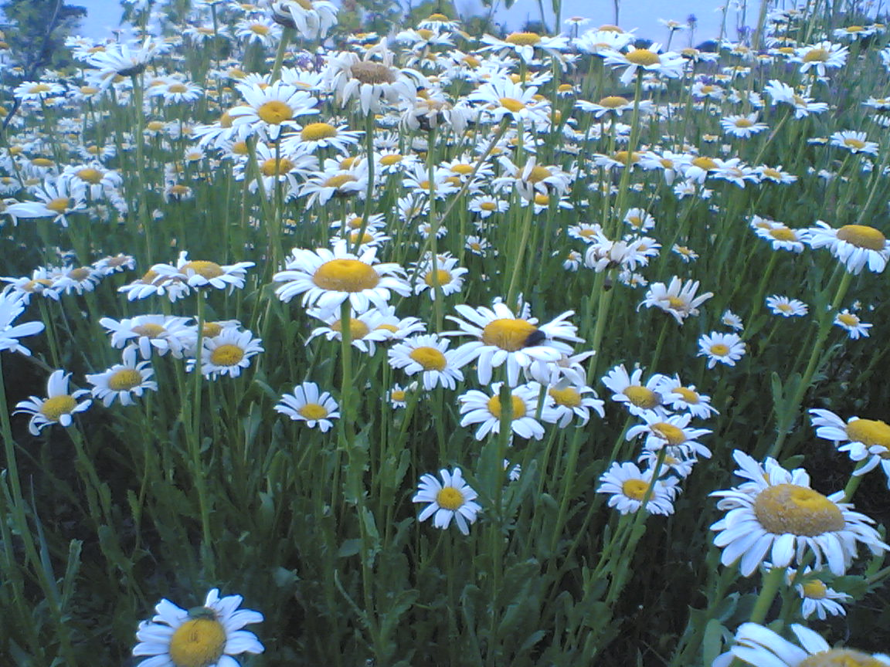
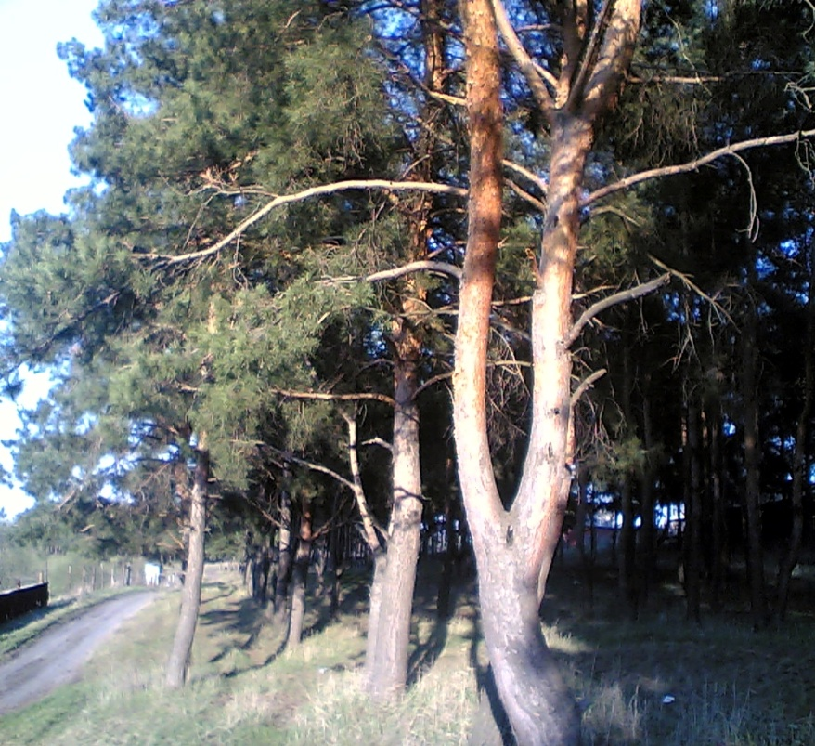
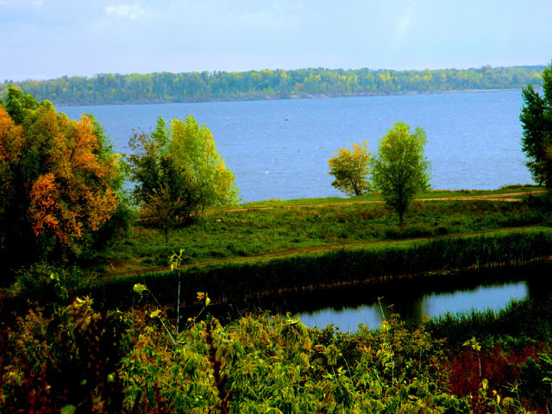
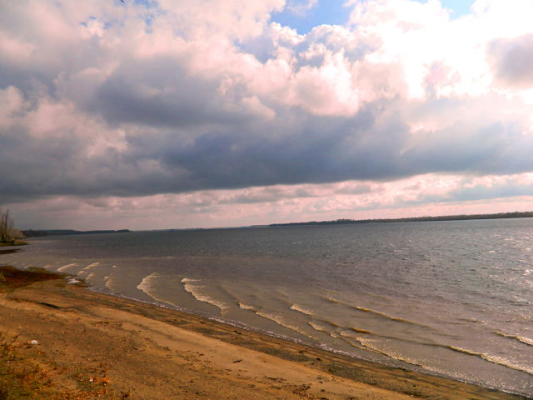

Slide 16

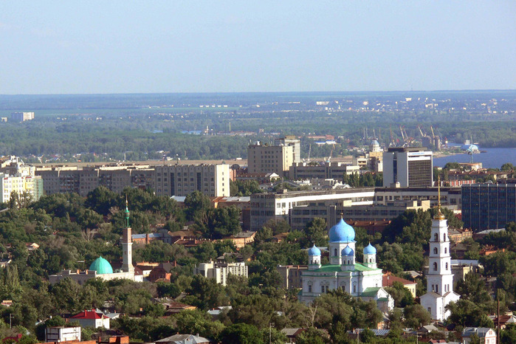
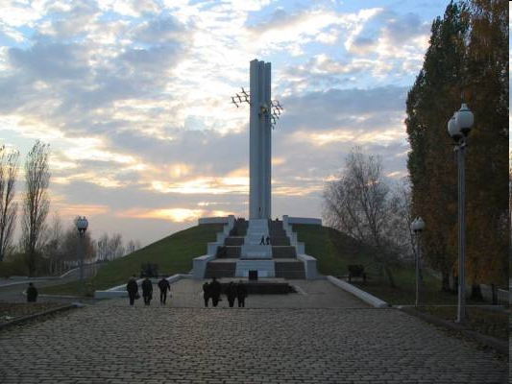
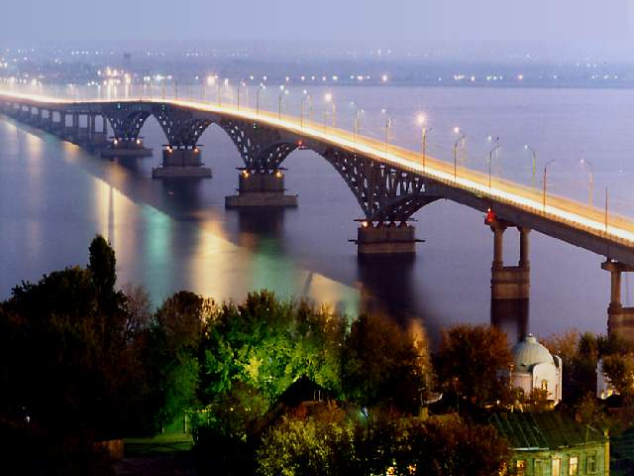
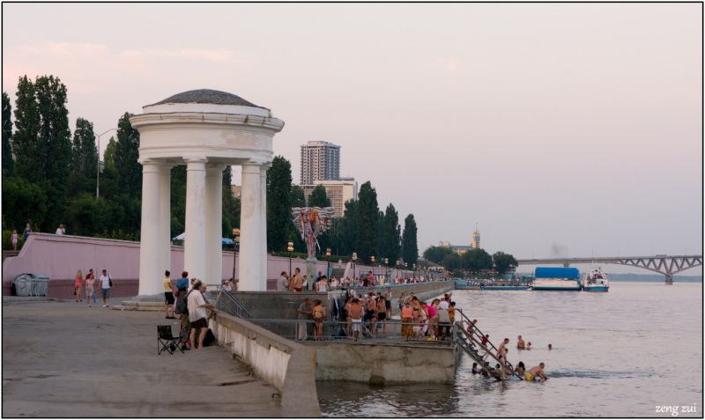
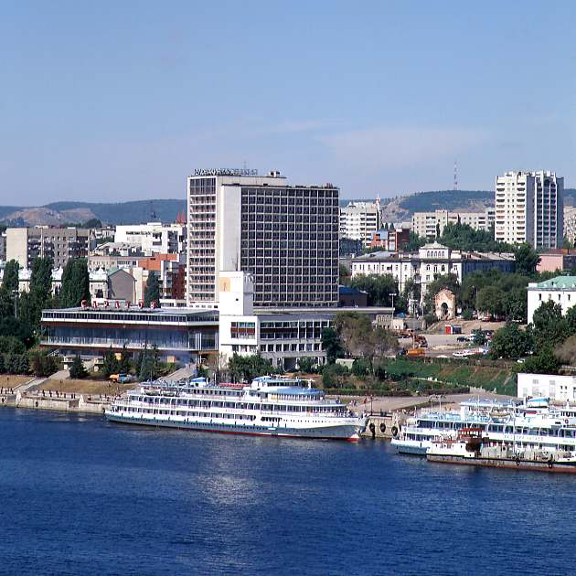
Саратов – Волга плещет волной,
Саратов – расцветает весной,
Саратов – с Соколовой горы
Голос предков летит над тобой.

Slide 17

Герб Саратовской области
Любимый город — волжская судьба.
Цвет голубой старинного герба,
Щит голубой, три стерляди на нем
Нам говорят о промысле твоем.

Slide 18
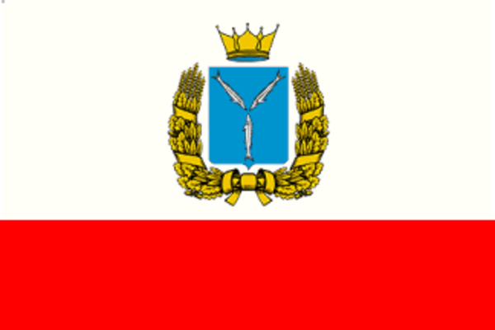

Slide 19
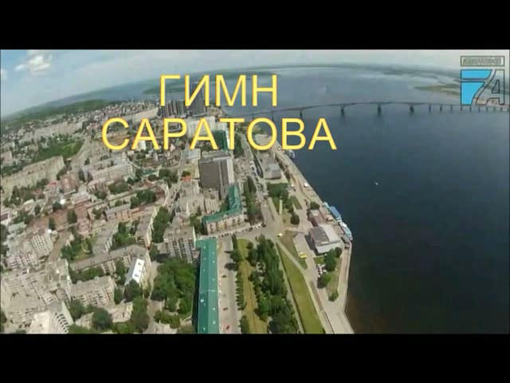

Slide 20
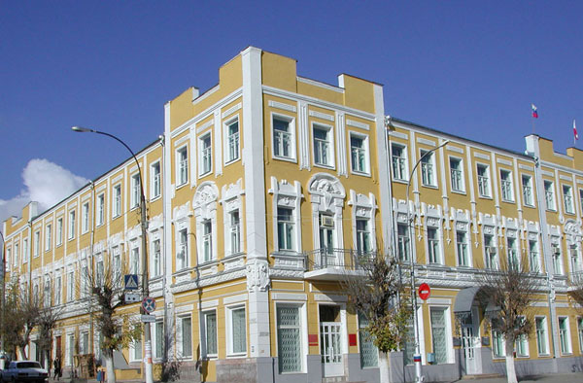
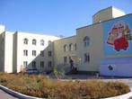
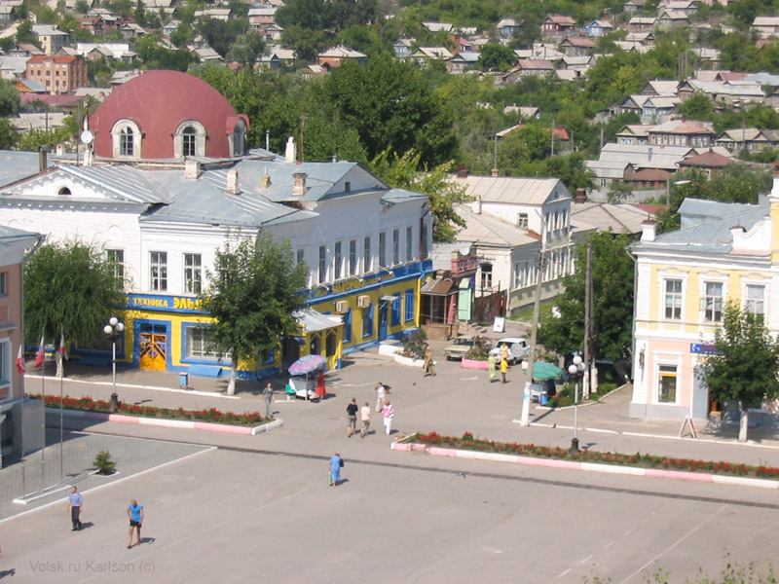
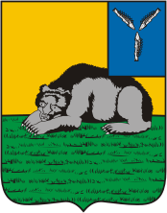
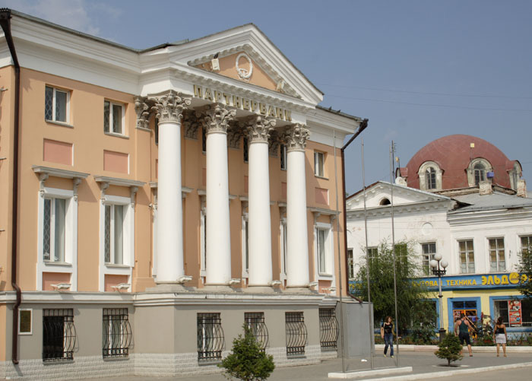





Есть на Волге городок – Петербурга уголок!

Slide 21


Slide 22

Конституция –
основной закон

Slide 23


Slide 24


32

Slide 25

Федерация-
союз, объединение

Slide 26




Россия - «братских народов союз вековой».
180 наций и народов живут
на территории России.

Slide 27

Мы – граждане Российской Федерации
Все равны перед законом и судом.
Государство гарантирует равенство прав и свобод человека независимо от пола, национальности, происхождения.
Мужчины и женщины имеют равные права.

Slide 28
Права и свободы граждан | Обязанности граждан
Право на жизнь Право на личную неприкосновенность Право на свободное передвижение Право на жилище и его неприкосновенность Право на труд Право на отдых Право на образование Право на охрану здоровья и медицинскую помощь Свобода мысли и слова Свобода творчества Свобода информации Свобода совести, свобода вероисповеданий Право на получение юридической помощи Право на получение социальной помощи Право избирать и быть избранным Равенство прав и свобод | Обязанность защищать Родину Обязанность соблюдать законы Обязанность сохранять природу и окружающую среду Обязанность платить налоги

Slide 29



Президент России

Slide 30








Наша Родина - Россия

Slide 31


Игра-викторина
«Что мы знаем о России?»

Slide 32





Найди флаг России
Флаг России
1
2
3
4

Slide 33

Определи , что спрятано…

Slide 34

Блиц-опрос
1. Какое дерево является символом России?
а) клён
б) дуб
в) берёза
г) ива
2. Денежная единица России
а) франк
б) рубль
в) доллар
г) евро
3. Какое животное не встречается в России?
а) рысь
б) кабан
в) жираф
г) волк

Slide 35

Выбери
4. Какой цветок является символом России?
а) роза
б) ромашка
в) гвоздика
г) ландыш
5. Самая главная река в России?
а) Волга
б) Кама
в) Обь
г) Лена
6. Какого моря нет в России?
а) Средиземное
б) Чёрное
в) Каспийское

Slide 36

Молодец!
Так держать!

Slide 37
Будь внимательней!
Подумай ещё!

Slide 38
Отгадай кроссворд
з
а
к
о
н
 |  |  |  |  | 1
 |  |  | 2
 |  |  |  |  | 3
4
 |  |  |  |  | 5
 |  |  |  |  |  | 6
 |  |  |  |  |  | 7
 |  |  |  |  |  |  | 8
 | 9
 |  |  |  | 10
 |  | 11
с
и
м
в
о
л
с
и
н
и
й
г
о
с
у
д
а
р
с
т
в
о
п
а
т
р
и
о
т
г
и
м
н
о
т
е
ч
е
с
т
в
о
у
с
т
а
в
ф
е
д
е
р
а
ц
и
я
р
о
д
и
н
а
р
о
с
с
и
я

Slide 39

«Что? Где? Когда?»
1
2
3
4
5
6
7
8
9
10
11
12

Slide 40
1
Наша Родина — Российская Федерация. Что означает слово «Федерация»?
Союз, объединение.

Slide 41

2
Как называется основной закон страны?
Конституция

Slide 42

3
Кто является гарантом Конституции РФ?
Президент

Slide 43

4
Когда была принята Конституция Российской Федерации?
12 декабря 1993года

Slide 44

5
Сколько лет исполняется последней Конституции ?
25лет

Slide 45
6
Житель нашего государства, который имеет права и выполняет обязанности.
Гражданин

Slide 46

7
Какие символы государства вы знаете?
Флаг, герб, гимн

Slide 47
8
Где можно увидеть герб?
Его можно увидеть на флагах, монетах, печатях и официальных документах

Slide 48

9
Автор слов гимна России?
Михалков С.В

Slide 49
10
Что обозначают три цвета российского флага?
Белый цвет обозначает мир и чистоту совести, синий — небо, верность и правду, красный — огонь и отвагу.

Slide 50
11
Как называется изображение–символ, которое показывает историю, исторические традиции государства, города.
Герб

Slide 51
12
Человек, любящий свою Родину?
Патриот

Slide 52
Какие ждут вас в будущем дела?
Об этом думать вы должны всё чаще.
И если гражданин вы настоящий,
Большой отдачи ждет от вас страна.
И подымай безумья вопреки,
Свою решимость до конца бороться.
И может, от одной твоей руки
Зависит всё, что будущим зовётся.

Slide 53

Использованная литература:
Конституция Российской Федерации. – СПб:ООО «Полиграфуслуги»,2007.
Пчелов Е.В. Государственные символы России – герб, флаг, гимн: Учебное пособие. – М.: «ТИД» Русское слово – РС», 2002.
Синова И.В. Герб, гимн, флаг России. – Издательский дом «Литера», 2006.
Павлова О.В. Тематические классные часы в начальной школе. – Волгоград: Учитель, 2007.
Романовский В.К. Символы российской государственности. Герб. Флаг. Гимн. Пособие для учителя.- М.: Русское издательство, 2002.
Алексеев Ю.А., Зуев М.Н., Ковалев В.Е. Государственные символы России. – М.: «Триада-фарм»,2002.
Интернет-ресурсы

